Slide 1
NFC
Von Christopher Schwab & Martin Förster

Slide 2
Gliederung
Allgemein
Technologie
Tags
Pear to Pear
Einsatzgebiete
Sicherheit
Beispiele - Android

Slide 3
Allgemein – Was ist NFC?
Near Field Communitication
Drahtlose Übertragung von Daten auf kurzer Distanz (bis 10cm)
NFC Tags
Pear to Pear

Slide 4
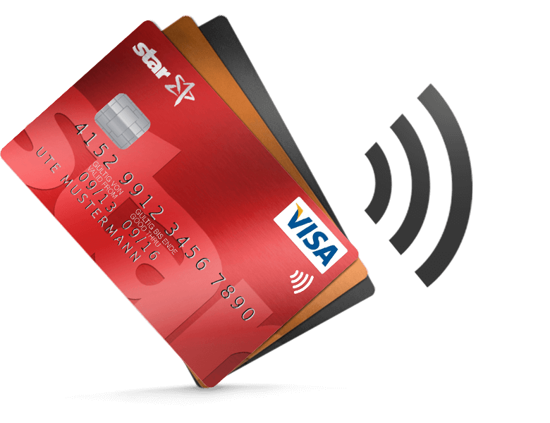
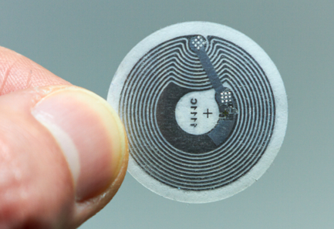
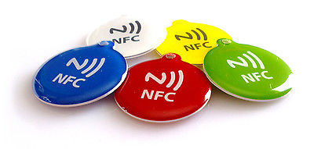
Tags

Slide 5
Tags
4 Typen
1-2 bis zu 2 kByte, geringe Übertragungsrate
3, bis zu 9k Byte, hohe Übertragungsrate
4 bis zu 32 kByte, hohe Übertragungsrate
5 bis 256 Byte, geringe Übertragunsrate, höhere Reichweite
Funktionsweise
Smartphone scannt auf NFC
Sobald Tag in der Nähe, schaut welche App übernehmen soll
Aufruf der App mit Daten des Tags

Slide 6
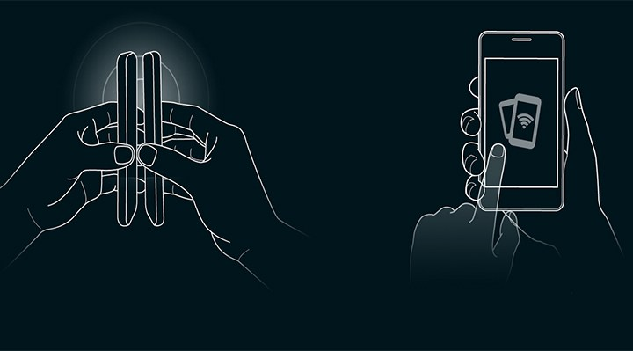
Pear to Pear
Übertragung von Daten zwischen zwei Geräten
Funktionsweise
Gerät sendet aktiv Signal aus
Empfänger reagiert auf Signal und nimmt Daten entgegen
Empfänger ruft passende App auf
Verschiedene Codierungen zum Erkennen wie Daten auf Empfänger verarbeitet werden sollen

Slide 7
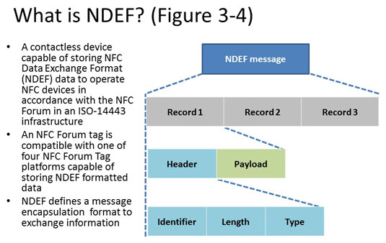
NDEF
NFC Data Exchange Format
Format von NFC Daten

Slide 8
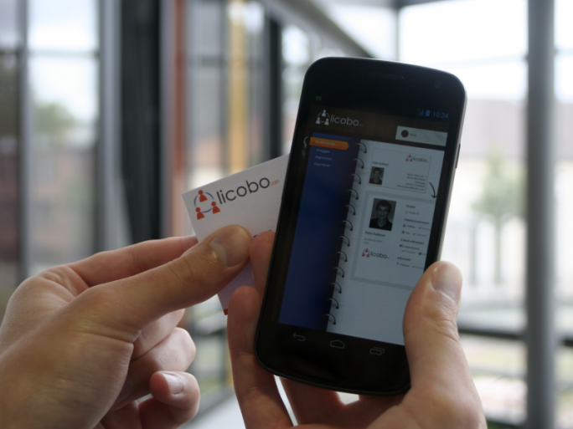
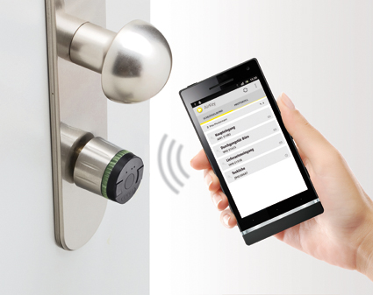
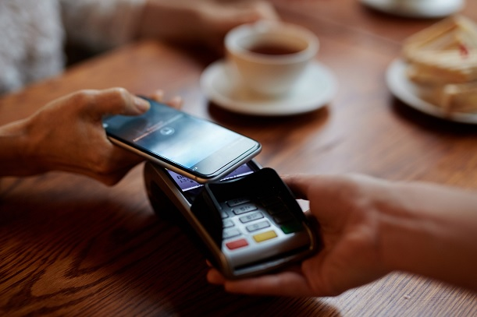
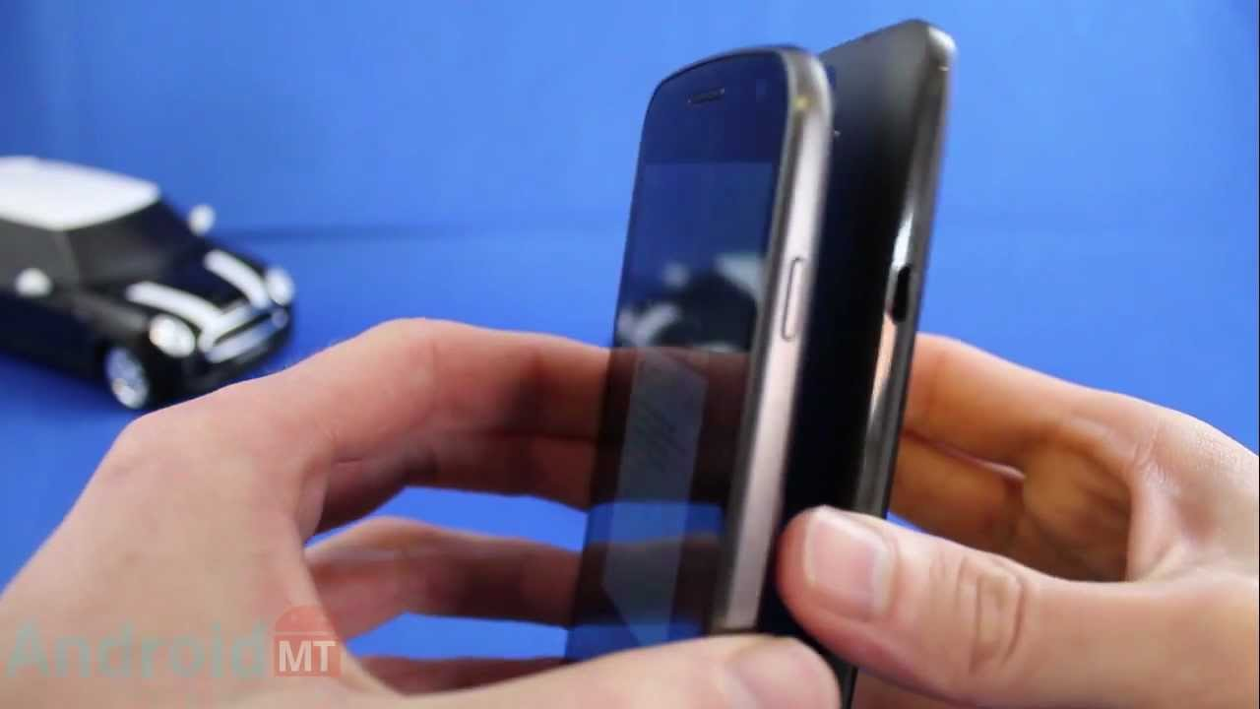
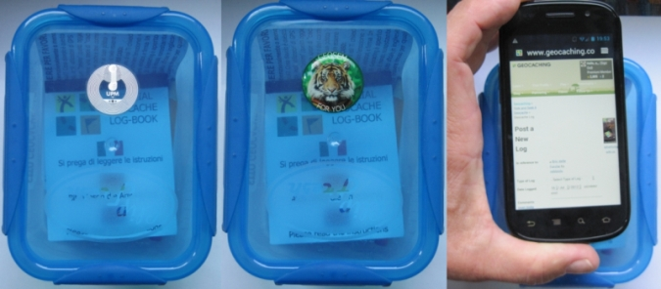

Einsatzgebiete
Mobile Payment
Türen
Android Beam
Karten (TH Mensa)
Visitenkarten
GeoCaching

Slide 9
Sicherheit
Abhörsicher
Teilweise leicht zu manipulieren
Tags teilweise überschreibbar
Neuer Tag mit geklauten Daten

Slide 10
NFC - Android
Permission NFC benötigt
Android erstellt Intent anhand vom NDEFMessage
App kann entscheiden auf welche NDEFMessage reagiert werden soll
Activity kann über Intent-Filter gestartet werden
Oder Activity offen, Pending Intent fängt Intent ab (verhindern von Activity neustart)

Slide 11
Beispiele - Android
Auslesen der Mensa-Karte
Read NFC Tag mit geöffneter App
Übertragen von Link zwischen zwei Smartphones + Öffnen des Links
Daten senden & empfangen über Android Beam mit geschlossener App

